Slide 1
מערכת שידורים לאומית

Slide 2
جُغرافيا الإنسان والبيئة
גאוגרפיה אדם וסביבה נושא: אקלים ישראל مناخ إسرائيل
חלק ב القسم الثاني
על פי מצגת של ערן דוד عيران دافيد
המורה المعلمة : אנואר עואלי أنوار عوالي

Slide 3
ماذا سنتعلّم في هذا الدرس ؟
بهذا القسم نتركز بالتصحّر ونتطرق للأسئلة التالية:
ما هو التصحّر وما مدى أنتشاره بالعالم؟
ماهي الأسباب المؤدية للتصحّر؟
ماهي اضرار التصحّر؟
ماهي الطرق لمواجهة هذه الخطورة؟

Slide 4
ما هو التصحّر وماهي الأسباب لتكونه؟
التصحّر -ظاهرة تمدد الصحراء الى المناطق الخصبة والمأهولة بالسكان المحيطة بالصحراء.
تتكون هذه الظاهرة للأسباب التالية:
استهلاك زائد لمورد الارض – زراعة مستمرة للأرض يفقدها خصوبتها.
استهلاك زائد لمورد المياه.
سنوات القحط كثيرة ومستمرة بسبب تغيرات مناخية عالمية.
إزالة الغطاء النباتي الطبيعي بسبب رعي الأغنام الزائد أو بسب قطع أشجار الغابات.
ملوحة التربة بسبب الري الزائد.

Slide 5
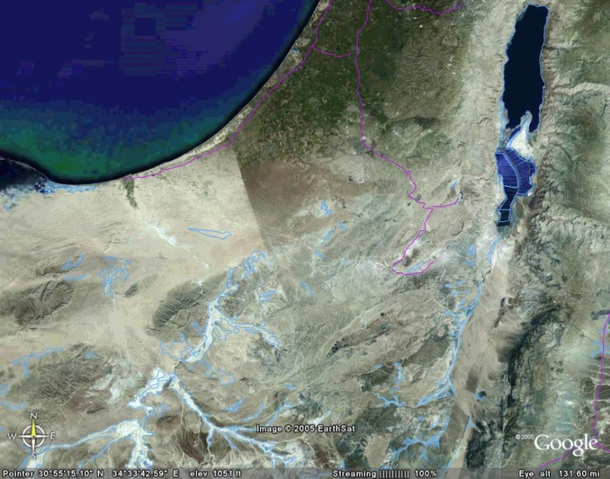
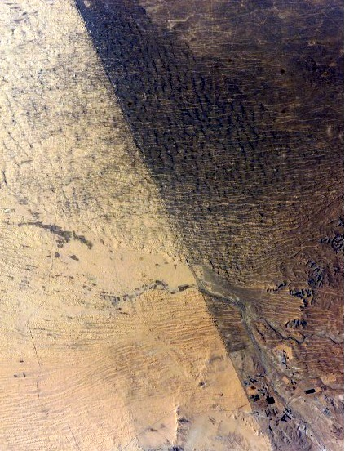
الرعي الزائد من أسباب التصحّر
بتصوير القمر الصناعي يمكن مشاهدة خط الحدود بين إسرائيل ومصر بواسطة الفروق بين الوان التربة. الرعي الزائد بالأراضي المصرية أدى لإزالة الغطاء النباتي الطبيعي وكشف سطح التربة وأصبح لونها افتح. في إسرائيل يوجد تحديد لمناطق رعي اغنام البدو.
מקור - GOOGLE
http://eol.jsc.nasa.gov/scripts/sseop/QuickView.pl?directory=ESC&ID=ISS004-E-12880

Slide 6
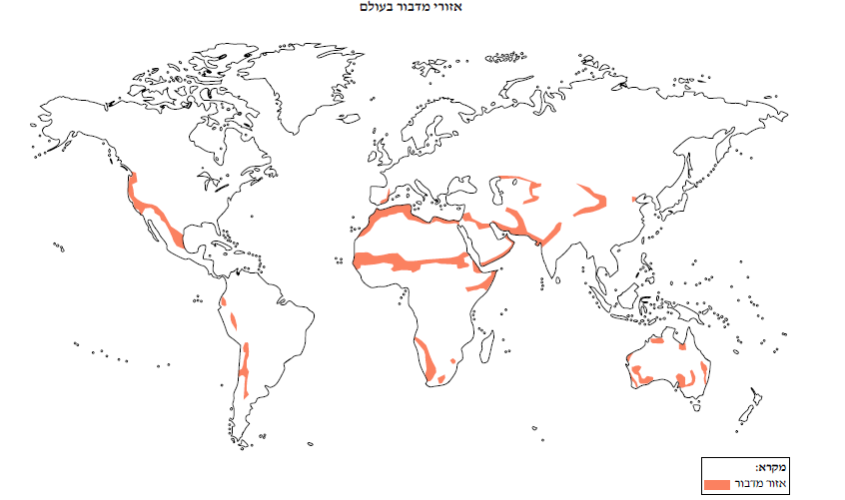
مناطق تتعرض لخطر التصحّر بالعالم
المناطق المعرّضة لخطر التصحّر يسود بها مناخ شبه جاف وهي موجودة بأطراف الصحراء ويوجد بها تغيير كبير بكميات الرواسب ووتيرة عالية لسنوات محل.
ظاهرة التصحّر منتشرة بشكل خاص بقارة افريقيا بمنطقة (السهل) من شمال وجنوب صحراء سهارى.
التصحّر يحدث أيضا بقارة استراليا، بجزء من قارة اسيا وأيضا بقارة أمريكا.
סהרה
מפה מתוך בחינת הבגרות בגיאוגרפיה - אדם וסביבה، קיץ 2017

Slide 7
اضرار التصحّر
الضرر بالمساحات الزراعية وبكمية المحاصيل – خطر المجاعة والموت.
حروب بين المواطنين وتكوّن "لاجئين لأسباب بيئية".
نقص بالمياه العذبة للاستهلاك.
ازدياد جرف التربة.
ازدياد العواصف الرملية وتغلغل رمال الصحراء المتحركة لمنطقه كانت خصبة في الماضي.

Slide 8
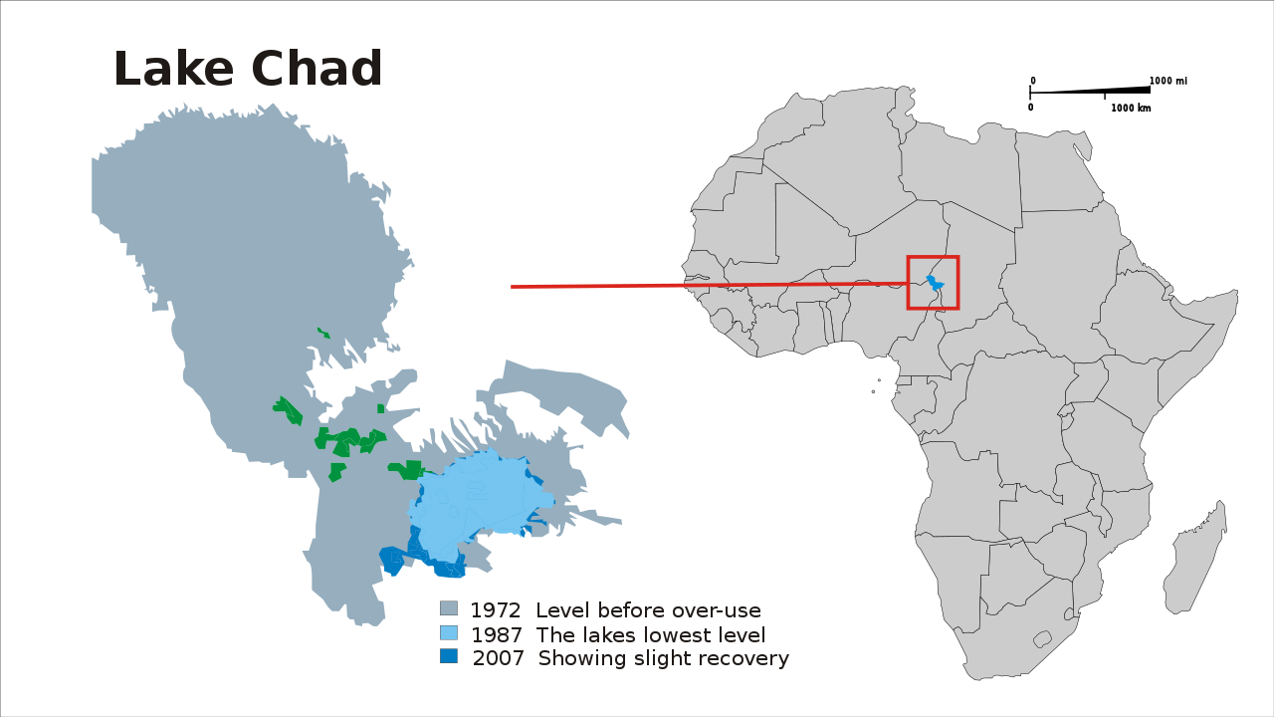
تقلص بحيرة تشاد بمنطقة السهل
تقلص بحيرة تشاد لـ 25,000 كم حتى سنوات ال – 70 لمساحة 1,300 كم بسنوات ال 2000.
מקור - commons.wikimedia.org
מתוך Blank Map-Africa.svg

Slide 9
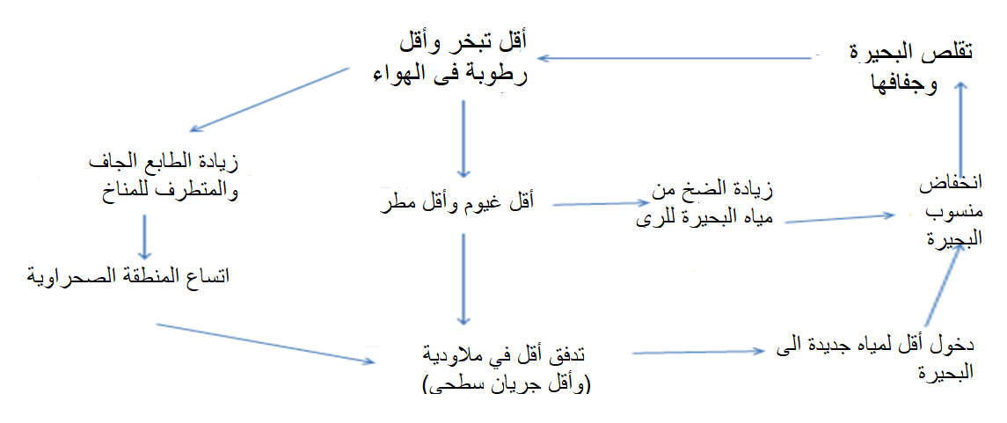
ردود الفعل إيجابية بموضوع التصحّر وتقلص البحيرات

Slide 10
اعمال وطرق لتقليص عملية التصحّر
مراعي أغنام تحت الرقابة.
تكثيف زراعة الأشجار لمنع جرف التربة وتقليص العواصف الرملية.
استغلال مفيد للتربة – فترة راحة للتربة (دورة بذور )
تقليص قطع الأشجار.
نقل مياه الى مناطق فقيرة بالرواسب في وسط وأطراف الصحراء.
ري مراقب بواسطة التنقيط واستعمال مزروعات مقاومة للجفاف.

Slide 11
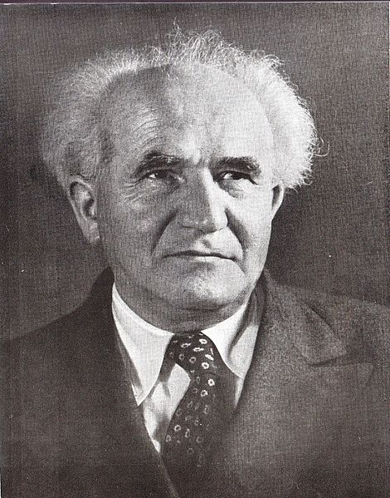
دافيد بن غوريون
"دولة إسرائيل لا تحتمل وجود صحراء بداخلها. اذا لم تقضِ الدولة على الصحراء، قد تقضي الصحراء على الدولة".
דוד בן גוריון، מתוך נאום "משמעות הנגב"، ינואר 1955
תמונה - הוצאת לעם – "פיקיוויקי"

Slide 12
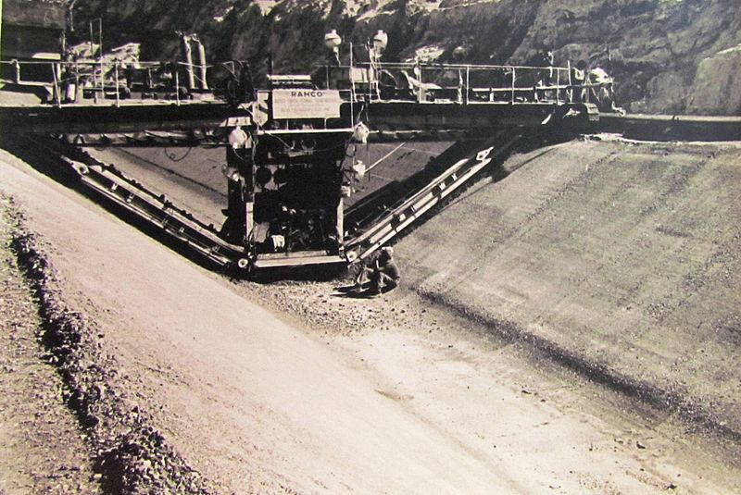
نقل مياه للنقب - بناء «مشروع المياه القطري "
"مشروع المياه القطري" بني بسنوت ال 60 حتى ينقل مياه من بحيرة طبريا لشمال النقب من اجل تطوير الزراعة والاستيطان.
يسود شمال البلاد مناخ حوض البحر الأبيض المتوسط مع كميات رواسب مرتفعة أما في جنوب البلاد عند حدود الصحراء كميات الرواسب منخفضة.
תמונה – ארכיון כפר מסריק – "פיקיוויקי"

Slide 13
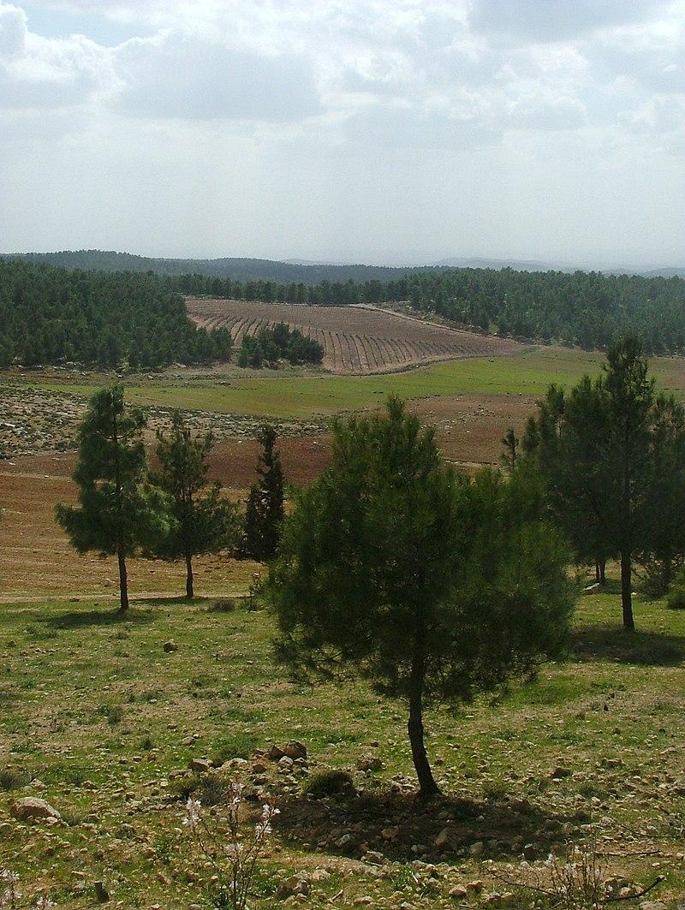
غرس الغابات مثال - غابة يتير
غابة يتير موجودة بالمنحدرات الجنوبية لجبال يهودا باتجاه شمال النقب، وهي غابة مغروسة على يد الإنسان – (الأكبر بإسرائيل وبالعالم).
תמונה – צור משה אייזקס – "פיקיוויקי"

Slide 14
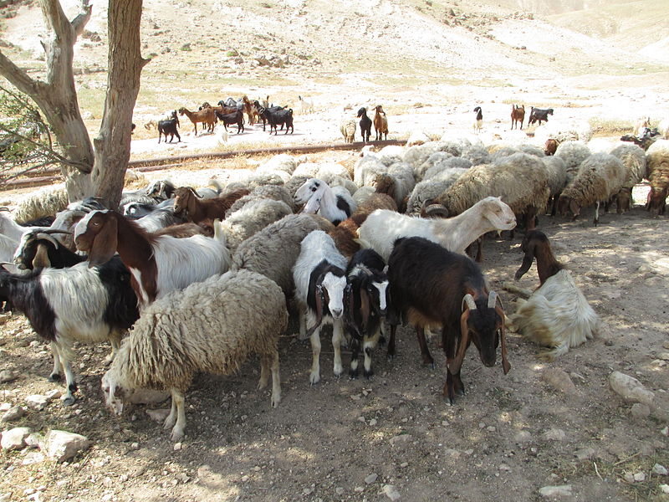
تقليص الرعي الزائد عند البدو في شمال النقب
في العقود الأخيرة، حدثت تغييرات في المجتمع البدوي في إسرائيل وفي جميع أنحاء الشرق الأوسط:
الانتقال لمساكن ثابتة.
تغيير في القاعدة الاقتصادية – تقليص رعي الأغنام
والانتقال لأعمال مختلفة بالمدن.
تقليص حيز التنقل بعد وضع حدود مغلقة بين الدول.
תמונה – ד"ר אבישי טייכר - "פיקיוויקי"

Slide 15
مهام لتلخيص الدرس - الاقسام أ + ب
1. التصحّر
أ. عرّف ما هو التصحّر.
ب. صف ثلاثة أسباب لتكوّن هذه الظاهرة.
ج. بأي منطقة بالبلاد خطر التصحّر كبير؟ ولماذا؟
د. صف ثلاثة أعمال قامت بها دولة إسرائيل خلال عشرات السنوات الأخيرة لتقلص خطر التصحّر؟

Slide 16
مهام لتلخيص الدرس - الاقسام أ + ب
2. مناطق مناخية في إسرائيل
أ. توجد في إسرائيل ثلاثة أنواع مناطق مناخية.
. اذكر أسماء أنواع المناخ الثلاث؟
امامك قائمة بأسماء بلدات في إسرائيل. صنف البلدات حسب أنواع المناخ الثلاث التي ذكرتها. استعينوا بالأطلس.
صفد، يودفاتا، تل ابيب،، سديروت، ديمونه، بيت شأن.
ب. بين صفد ويودفاتا يوجد فروق واضحة بمميزات المناخ.
صف بمساعدة الخرائط المناخية بالأطلس، ثلاثة فروق بمميزات درجات الحرارة والرواسب بين صفد ويودفاتا.
اشرح سببين لهذه الفروق؟

Slide 17
مهام لتلخيص الدرس - الاقسام أ + ب
3. خط القحط
أ. فسروا لماذا عُين خط القحط هو خط 200 ملم.
ب. اذكر اسماء ثلاثة مناطق جغرافية يمر بها خط القحط. ثم فسر ما هو السبب لتغيير مكان خط القحط من سنة لأخرى.
ج. اذكر صعوبة تنبع من تغيير مكان خط القحط، ثم صف طريقة واحدة لمواجهة هذه الصعوبة.
4. القحط \ المحل
أ. عرّف ما هو القحط المناخي وما هو القحط الزراعي فسّروا ما هو السبب لحدوث سنوات محل في إسرائيل.
ب. صف ما هو تأثير سنة المحل على منظومة الاحواض الثلاثة وصف طريقتين تواجه دولة إسرائيل خطر المحل.

Slide 18
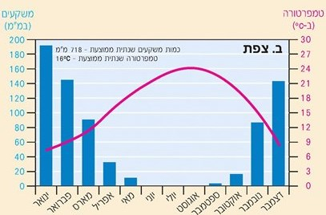
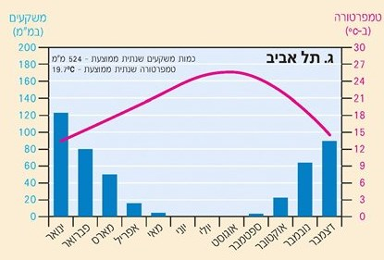
مهام لتلخيص الدرس - الاقسام أ + ب
5. الفرق بين المناطق
امامكم كليموغراف لمدينة تل ابيب وآخر لمدينة صفد.
א. صف ثلاثة فروق بمميزات درجات الحرارة والرواسب بين المدينتين.
ב. اشرح ثلاثة أسباب لهذه الفروق.
מתוך "ישראל במאה ה – 21" הוצאת מטח עמוד 264

Slide 19
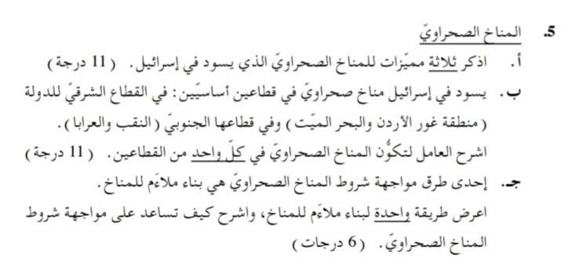
مهام لتلخيص الدرس - الاقسام أ + ب
מתוך בחינת הבגרות קיץ 2017

Slide 20
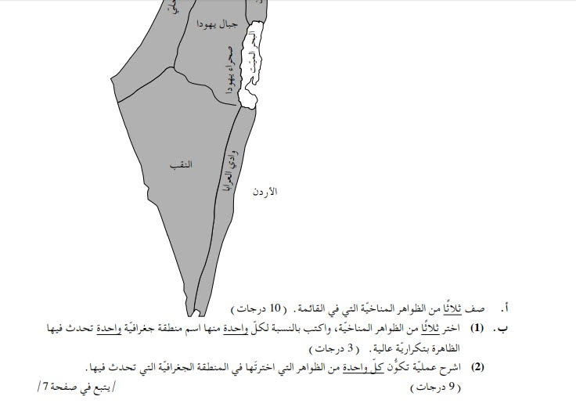
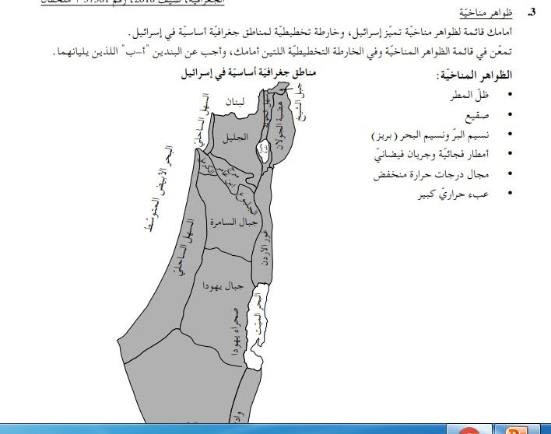
مهام لتلخيص الدرس - الاقسام أ + ب
מתוך בחינת הבגרות קיץ 2018

Slide 21
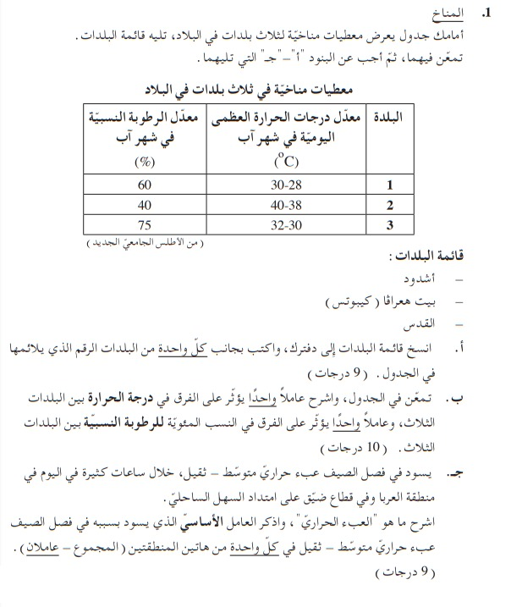
مهام لتلخيص الدرس - الاقسام أ + ب
מתוך בחינת הבגרות חורף 2015

Slide 22
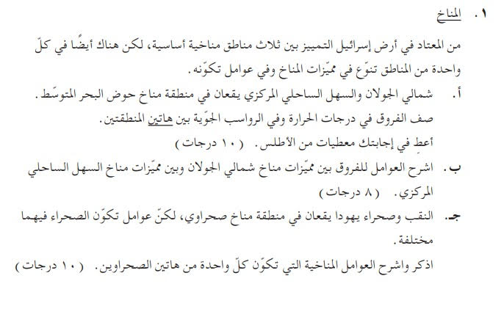
مهام لتلخيص الدرس - الاقسام أ + ب
מתוך בחינת הבגרות קיץ 2010

Slide 23
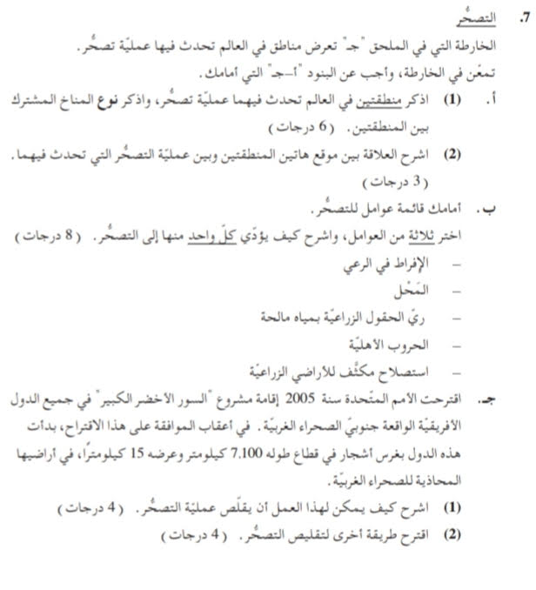
مهام لتلخيص الدرس - الاقسام أ + ب
מתוך בחינת הבגרות קיץ 2010
מתוך בחינת הבגרות בשאלון כדור הארץ והסביבה، קיץ 2017

Slide 24
שימוש ביצירות מוגנות בזכויות יוצרים ואיתור בעלי זכויות
השימוש ביצירות במהלך שידור זה נעשה לפי סעיף 27א לחוק זכות יוצרים، תשס"ח-2007. אם הינך בעל הזכויות באחת היצירות، באפשרותך לבקש מאיתנו לחדול מהשימוש ביצירה، זאת באמצעות פנייה לדוא"ל rights@education.gov.il

